Slide 1
8259中断控制器

Slide 2
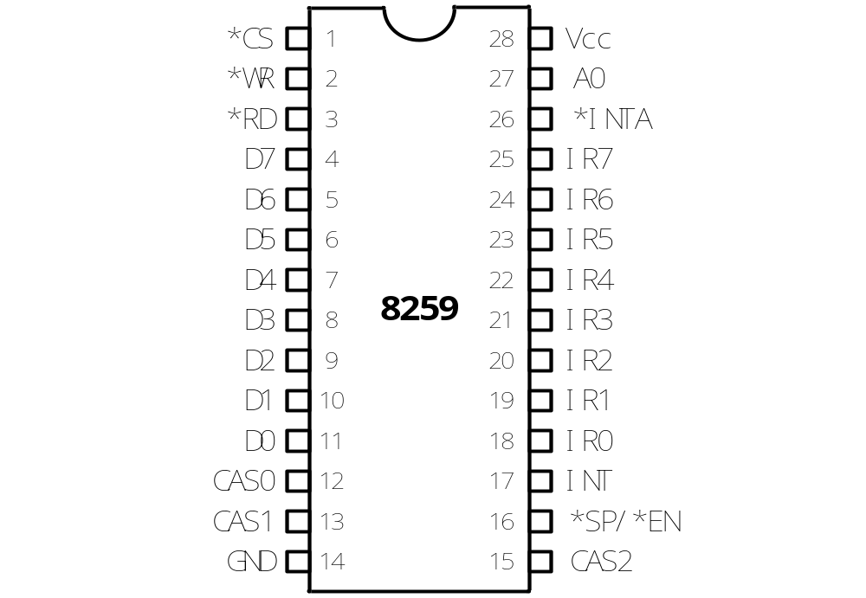

Slide 3
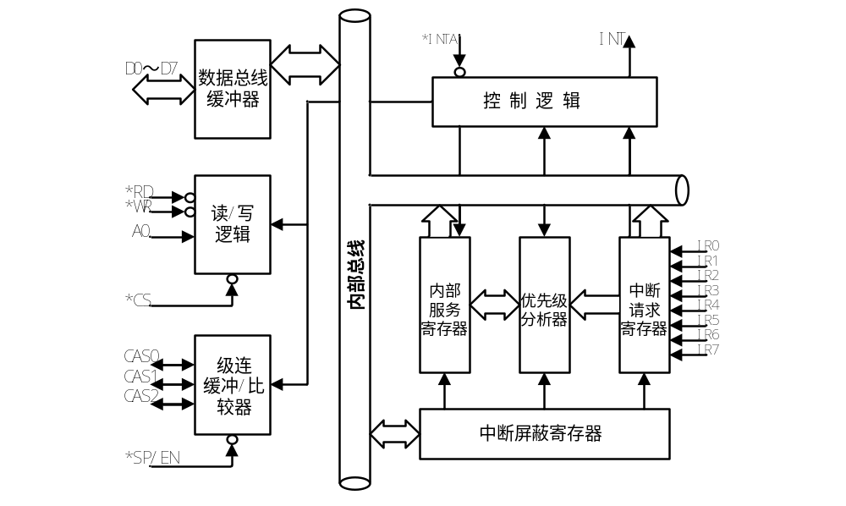

Slide 4
8259A的外部引腿信号:
除了电源和地，其他引腿的信号和含义如下：
D7～D0：这是8根数据引线，它们和数据总线相连，实现数据交换。
INT：和CPU的INTR端相连，用来向CPU发中断请求。
*INTA：用来接收来自CPU的中断应答信号。8259A要求中断应答信号由两个负脉冲组成。在8086/8088系统中，如果CPU在前一个总线周期接收到中断请求信号，而此时中断允许标志为1，并且正好一条指令执行完毕，那么，在当前总线周期和下一个总线周期中，CPU将在*INTA引腿上分别发一个负脉冲作为中断响应信号。在第二个*INTA脉冲结束时，CPU读取8259A送到数据总线上的中断类型号。
*RD：读出信号，它使8259A将某个内部寄存器的内容送到数据总线上。
*WR：写入信号，使 8259A从数据线上接收数据。这些数据实际上就是CPU往8259A发送的命令字，也就是说，每当8259A接收一个数据，便设置一个命令字。

Slide 5
*CS：芯片选通信号，它通过地址译码逻辑电路与地址总线相连。
A0：用来指出当前8259A的哪个端口被访问。一片8259A对应两个端口地址，其中一个为偶地址，一个为奇地址，并且要求偶地址较低，奇地址较高。设计系统时要为系统中每片8259A留出两个I/O端口地址。
IR7～IR0：这8条引腿用来从I/O设备接收中断请求，在含有多片8259A的复杂系统中，主片的IR7～IR0分别和各从片的INT端相连，用来接收来自从片的中断请求。

Slide 6
CAS2～CAS0：这3条引线上的信号用来指出具体的从片。
*SP/*EN：此引腿是双向的。*SP/*EN到底作为输出还是输入，决定于8259A是否采用缓冲方式工作。如果采用缓冲方式，则*SP/*EN端作为输出；如果采用非缓冲方式，则*SP/*EN端作为输入。当作为输入时，用来决定本片8259A是主片还是从片。如*SP/*EN为1，则为主片；如*SP/*EN为0，则为从片。当作为输出时，由*SP/*EN引出的信号在数据从8259A往CPU传输时，使数据总线驱动器启动。

Slide 7
8259A有多种工作方式，可以通过编程来设置。以工作方式来分可以分为五类：
1．设置优先级的方式
按照优先级设置方法来分，有如下几种工作方式：
(1) 全嵌套方式
全嵌套方式是8259A最常用的工作方式，如果对8259A进行初始化以后没有设置其他优先级方式，那么，8259A就按全嵌套方式工作。
(2) 特殊全嵌套方式
特殊全嵌套方式和全嵌套方式基本相同，只有一点不同，就是在特殊全嵌套方式下，当处理某一级中断时，如果有同级的中断请求，那么，也会给予响应，从而实现一种对同级中断请求的特殊嵌套。而在全嵌套方式中，只有当更高级的中断请求来到时，才会进行嵌套，当同级中断请求来到时，不会给予响应。

Slide 8
(3) 优先级自动循环方式
优先级自动循环方式一般用在系统中多个中断源优先级相等的场合。在这种方式下，优先级队列是在变化的，一个设备受到中断服务以后，它的优先级自动降为最低。
(4) 优先级特殊循环方式
优先级特殊循环方式和优先级自动循环方式相比，只有一点不同，就是在优先级特殊循环方式中，一开始的最低优先级是由编程确定的，从而最高优先级也由此而定。比如，确定IR5为最低优先级，那么，IR6就是最高优先级。而在优先级自动循环方式中，一开始的最高优先级一定是IR0。

Slide 9
2. 屏蔽中断源的方式
按照对中断源的屏蔽方式来分，8259A有如下几种工作方式。
(1) 普通屏蔽方式
在普通屏蔽方式中，8259A的每个中断请求输入端都可以通过对应屏蔽位的设置被屏蔽，从而使这个中断请求不能从8259A送到CPU。
8259A内部有一个屏蔽寄存器，它的每一位对应了一个中断请求输入，程序设计时，可以通过设置操作命令字OCW1使屏蔽寄存器中任一位或几位置1。当某一位为1时，对应的某一级中断就受到屏蔽。
(2) 特殊屏蔽方式
在有些场合中，一个中断服务程序能动态地改变系统的优先级结构。就是在此中断服务程序中用操作命令字OCW1将屏蔽寄存器中本级中断的对应位置l，使本级中断受到屏蔽。这样，便可以为开放较低级中断请求提供可能。

Slide 10
3．结束中断处理的方式
按照对中断处理的结束方法来分，8259A有两类工作方式，即自动结束方式和非自动结束方式。而非自动结束方式又分为两种，一种叫一般的中断结束方式，另一种叫特殊的中断结束方式。
(1) 中断自动结束方式
这种方式只能用在系统中只有一片8259A，并且多个中断不会嵌套的情况。
在中断自动结束方式中，系统一进入中断过程。8259A就自动将当前中断服务寄存器中的对应位ISn清除。这是最简单的中断结束方式，主要是为没有经验的程序员忘了在中断服务程序中给出中断结束命令而设立的。

Slide 11
(2) 一般的中断结束方式
一般中断结束方式用在全嵌套情况下。当CPU用输出指令往8259A发出一般中断结束命令时，8259A就会把当前中断服务寄存器中的最高的非零IS位复位。因为在全嵌套方式中，最高的非零IS位对应了最后一次被响应的和被处理的中断，也就是当前正在处理的中断，所以，最高的非零IS位的复位相当于结束了当前正在处理的中断。
(3) 特殊的中断结束方式
在非全嵌套方式下，用当前中断服务寄存器是无法确定哪一级中断为最后响应和处理的，这时，就要采用特殊的中断结束方式。
采用特殊中断结束方式反映在程序中就是要发一条特殊中断结束命令，这个命令中指出了要清除当前中断服务寄存器中的那个IS位。

Slide 12
4．连接系统总线的方式
按照8259A和系统总线的连接来分，有下列两种方式。
(1) 缓冲方式
在多片8259A级联的大系统中，芯片通过总线驱动器和数据总线相连，这就是缓冲方式。
在缓冲方式下，有一个对总线驱动器的启动问题。为此，将8259A的*SP/*EN端和总线驱动器的允许端相连，因为8259A工作在缓冲方式时，会在输出状态字或中断类型码的同时，从*SP/*EN端输出一个低电平，此低电平正好可作为总线驱动器的启动信号。往8259A输送数据时，情况也类似。
(2) 非缓冲方式
非缓冲方式是相对于缓冲方式而言的。当系统中只有单片8259A时，一般将它直接与数据总线相连；在另外一些不太大的系统中，即使有几片8259A工作在级联方式，只要片数不多，那么，也可以将8259A直接与数据总线相连。在上面两种情况下，8259A就工作在非缓冲方式。

Slide 13
5．引入中断请求的方式
按照中断请求的引入方法来分，有如下工作方式：
(1) 边沿触发方式
在边沿触发方式下，8259A将中断请求输入端出现的上升沿作为中断请求信号。中断请求输入端出现上升沿触发信号以后，可以一直保持高电平。
(2) 电平触发方式
如果用初始化命令对8259A设置为电平触发方式，那么，8259A便把中断请求输入端出现的高电平作为中断请求信号。这就是电平触发方式。

Slide 14
(3) 中断查询方式
中断查询方式的特点是：
① 设备通过往8259A发中断请求信号要求CPU服务，但8259A不使用INT信号向CPU发中断请求信号。8259A输入端的中断请求信号可以是上升沿，也可以是高电平。
② CPU内部的中断允许触发器复位，所以禁止了外部对CPU的中断请求。
③ CPU要使用软件查询来确认中断源，从而实现对设备的中断服务。
CPU执行的查询软件中必须有查询命令，才能实现查询功能。查询命令是通过往8259A发送相应的操作命令字OCW3来实现的。
在采用中断查询方式的系统中，除了中断控制器8259A以外，一般总是要有一些附加电路来帮助完成最后的查询任务，所以，从根本上来讲，中断查询是用8259A来替代完全查询式系统中的大部分查询电路的一种工作方式。

Slide 15
8259A是可编程的中断控制器，根据需要通过软件编程。编程的主要内容是设定初始化命令字ICW和操作命令字OCW。
1. 8259A的初始化命令字
在8259A进入工作之前，必须将系统中的每片8259A进行初始化。初始化是通过将初始化命令字写入8259A的端口实现的，端口地址取决于硬件连线。
每片8259A的初始化流程则要遵守固定的次序。

Slide 16
⑴ ICW1的格式和含义 (A0=0)
ICW1是芯片控制初始化命令字。各位的定义如下：
D7～D5：在8086／8088系统中不用，可为1，也可为0。在8080／8085系统中才被使用，与ICW2的8位一起组成中断服务程序的页面地址，那时，这里的D7～D5作为A7～A5，而ICW2的8位作为A15～A8。
D4：总是设置为1，表示现在设置的是初始化命令字ICW1，而不是操作命令字OCW2或OCW3。用D4=1来作为指示ICW1的标志。
D3 (LTIM)：设定中断请求信号的形式。如LTIM=0，中断请求为边沿触发方式；LTIM=1，中断请求为电平触发方式。
D2 (ADI)：在8086／8088系统中不起作用，可为0，也可为1。
D1 (SNGL)：用来指出本片8259A是否与其他8259A处于级联状态，当系统中只有一片8259A时，D1为1，当系统中有多片8259A级联时，D1为0。
D0 (IC4)：用来指出后面是否设置ICW4。如果初始化程序中使用ICW4，则IC4必须为1，否则不予辨认ICW4。由于ICW4的第0位(D0)设置为1时，用来表示本系统为8086／8088系统，所以，在8086／8088系统中，ICW4是必须使用的， IC4必定为1。

Slide 17
⑵ ICW2的格式和含义 (A0=1)
D7 D6 D5 D4 D3 D2 D1 D0
T7
T6
T5
T4
T3
×
×
×
ICW2是中断类型码的初始化命令字，须写到8259A的奇地址端口中。中断类型码的高5位就是ICW2的高5位T7～T3，而低3位的值取决于引入中断的引腿序号。
中断引腿
IRQ0
IRQ1
IRQ2
IRQ3
IRQ4
IRQ5
IRQ6
IRQ7
D2
D1
D0
0
0
0
0
0
1
0
1
0
0
1
1
1
0
0
1
0
1
1
1
0
1
1
1

Slide 18
归纳起来，ICW2和中断类型码之间的关系如下：
① ICW2是任选的，而ICW2一旦确定下来，8259A的8个中断请求信号输入引腿IR0～IR7所对应的8个中断类型码也确定了。
② ICW2的低3位并不影响中断类型码的具体数值，只有ICW2的高5位影响中断类型码，中断类型码的高5位就是ICW2的高5位，低3位是由引入中断请求的引腿IR0～IR7决定的。
⑶ ICW3的格式和含义 (A0=1)
ICW3是标志主片／从片的初始化命令字，必须写到8259A的奇地址端口中。

Slide 19
只有在一个系统中包含多片8259A时，ICW3才有意义。而系统中是否有多片8259A，是由ICW1的D1(SNGL)来指示的。所以，当SNGL＝0时，才设置ICW3。
ICW3的具体格式与本片是主片还是从片有关。如为主片，则格式如下：
D7 D6 D5 D4 D3 D2 D1 D0
IR7
IR6
IR5
IR4
IR3
IR2
IR1
IR0
从上面格式中可以看到，如果本片为主片，则D7～D0对应于IR7～IR0引腿上的连接情况。如果某一个引腿上连有从片，则对应位为1；如果未连从片，则对应位为0。

Slide 20
如果一片8259A既作为主片在某些引腿上连接从片，又在另外一些引腿上直接连外部设备的中断请求信号端，在设置初始化命令字的时候就需要仔细。对ICW3来说，那些直接与外部设备相连的引腿所对应的位仍为0。

Slide 21
如果本片8259A是从片，ICW3的格式如下：
D7 D6 D5 D4 D3 D2 D1 D0
0
0
0
0
0
ID2
ID1
ID0
从片ICW3的D7～D3不用，可为1也可为0，但为了和以后的产品兼容，使它们为0。D2～D0的值与从片的输出端INT连在主片的哪条中断请求输入引腿有关。例如，某从片的INT引腿连在主片的IR5引腿上，则此从片的ICW3中的
D2～D0应为101。
IR0
IR1
IR2
IR3
IR4
IR5
IR6
IR7
ID2
ID1
ID0
0
0
0
0
0
1
0
1
0
0
1
1
1
0
0
1
0
1
1
1
0
1
1
1

Slide 22
在多片8259A级联的情况下，主片和所有从片的CAS2、CAS1、CAS0分别互相连在一起。主片的CAS2～CAS0作为输出，从片的CAS2～CAS0作为输入，当CPU发出第一个中断响应负脉冲*INTA时，主片除了完成例行的三个动作外，还通过CAS2～CAS0发出一个编码ID2～ID0，此编码和发出中断请求的从片有关，对应关系如表所示。
从片的CAS2～CAS0接收主片发来的编码，并将其和自身ICW3的ID2～ID0比较，如果相等，则在第二个*INTA负脉冲到来时，将自己的中断类型码送到数据总线。
由此可见，从片的ICW3实际上是一个标识码。标识码的确定也遵循表中的对应关系，主片正是通过标识码来与从片联络的。

Slide 23
⑷ ICW4的格式和含义 (A0=1)
D7 D6 D5 D4 D3 D2 D1 D0
0
0
0
SFNM
BUF
M/*S
AEOI
μPM
ICW4是方式控制初始化命令字，它要求写入奇地址端口。
ICW4并不总是需要写入的，只有在ICW1的第0位为1时，才有必要设置ICW4。
D7～D5：这3位总是为0，用来作为ICW4的标识码。
D4 (SFNM)：如为1，则为特殊的全嵌套方式。一般在使用了多片8259A的系统中采用特殊全嵌套方式。

Slide 24
D3 (BUF)：如为1，则为缓冲方式。在缓冲方式下，8259A通过总线驱动器和数据总线相连，*SP/*EN作为输出端，在8259A和CPU之间传输数据时，*SP/*EN使数据总线驱动器启动。如果8259A不通过总线驱动器和数据总线相连，则BUF应该设置为0。在单片8259A的系统中，*SP/*EN端接高电平。
D2 (M/*S)：在缓冲方式用来表示本片为主片还是从片。即BUF＝1时，如果M/*S为1，本片为主片，如M/*S为0，则本片为从片。当BUF＝0时，则M/*S不起作用。
D1 (AEOI)：如AEOI为1，为中断自动结束方式。在中断自动结束方式下，当第二个*INTA脉冲结束时，当前中断服务寄存器ISR中的相应位会自动清除。所以，一进入中断，对8259A来说，中断处理过程似乎就结束了，从而允许其他任何级别的中断请求进入。
D0 (μPM)：如果μPM为1，表示8259A所在系统为8086/8088系统；如μPM为0，则表示8259A所在系统为8080/8085系统。

Slide 25
2. 8259A的操作命令字
8259A有3个操作命令字，即OCW1～OCW3。操作命令字是在应用程序内部设置的。设置时，次序上没有严格的要求，但是，对端口地址有严格规定，即OCW1必须写入奇地址端口，OCW2和OCW3必须写入偶地址端口。
(1) OCW1的格式和含义
OCW1叫中断屏蔽操作命令字，要求写入8259A的奇地址端口(即A0＝1)。
OCW1的具体格式如下：
D7 D6 D5 D4 D3 D2 D1 D0
M7
M6
M5
M4
M3
M2
M1
M0
当OCW1中某一位为1时，对应于这一位的中断请求就受到屏蔽；如某一位为0，表示对应的中断请求得到允许。

Slide 26
(2) OCW2的格式和含义
OCW2是用来设置优先级循环方式和中断结束方式的操作命令字，要求写入偶地址端口(即A0＝0)。OCW2的具体格式如下：
D7 D6 D5 D4 D3 D2 D1 D0
R
SL
EOI
0
0
L2
L1
L0
其中，R决定了系统的中断优先级是否按循环方式设置。如为1，表示采用优先级循环方式；如为0，则为非循环方式。
EOI为中断结束命令位。当EOI为1时，使当前中断服务寄存器中的对应位ISn复位。如果ICW4中的AEOI为1，那么，在第二个中断响应脉冲*INTA结束后，8259A会自动清除当前中断服务寄存器中的对应位ISn，即采用自动结束中断方式。但如果AEOI为0，则ISn位就要用EOI命令来清除。EOI命令就是通过OCW2中的第5位即EOI位设置的。

Slide 27
SL位决定了OCW2中的L2、L1、L0是否有效，如为1，则有效，否则为无效。
L2、L1、L0位有两个用处，一是当OCW2给出特殊的中断结束命令时，L2、L1、L0指出了具体要清除当前中断服务寄存器中的哪一位；二是当OCW2给出特殊的优先级循环方式命令字时，L2、L1、L0指出了循环开始时哪个中断的优先级最低。在这两种情况下，SL位都必须为l，否则L2、L1、L0为无效。
OCW2是用来设置优先级循环方式和中断结束方式的操作命令字。OCW2的功能包括两方面，一方面，它可以决定8259A是否采用优先级循环方式；另一方面，它可以组成两类中断结束命令，一类是一般的中断结束命令，一类是特殊的中断结束命令。

Slide 28
(3) OCW3的格式和含义
操作命令字OCW3的功能有三个方面：一是设置和撤消特殊屏蔽方式；二是设置中断查询方式；三是用来设置对8259A内部寄存器的读出命令。OCW3必须被写入8259A的偶地址端口(即A0＝0)，它的具体格式如下：
D7 D6 D5 D4 D3 D2 D1 D0
0
ESMM
SMM
0
1
P
RR
RIS
其中，ESMM称为特殊的屏蔽模式允许位，SMM为特殊屏蔽模式位，通过在这两个数位上置1，便可使8259A脱离当前的优先级方式，而按照特殊屏蔽方式工作。也就是说，当OCW3中的ESMM＝SMM＝1时，只要CPU内部的IF为1，系统就可以响应任何未被屏蔽的中断请求，这时候，好像优先级规则不起作用一样。而当再发送一个使ESMM＝1，SMM＝0的OCW3之后，系统又恢复原来的优先级方式。

Slide 29
如果使OCW3中的ESMM位为0，那么SMM位将没有任何作用。正是这个原因，ESMM被称为SMM位的允许位。
OCW3中的P位称为查询方式位，当P＝1时，使8259A设置为中断查询工作方式。在查询方式下，CPU不是靠接收中断请求信号来进入中断处理过程，而是靠发送查询命令，读取查询字来获得外部设备的中断请求信息。
当OCW3中的P＝0时，通过使COW3中的RR位为1，便可以构成对8259A内部寄存器的读出命令来读取寄存器IRR和ISR的内容。中断请求寄存器IRR和当前中断服务寄存器ISR的读出过程和中断查询字的读出过程类似，即先用输出指令往8259A的偶地址端口发读出命令，接着用输入指令从8259A的偶地址端口读取寄存器IRR或者ISR的内容。
如果OCW3中的RR＝1，RIS＝0，那么，就构成了对IRR寄存器的读出命令，所以，下一条输入指令读得的是IRR寄存器的值。
如果OCW3中的RR＝1，RIS＝l，那么，就构成了对ISR寄存器的读出命令，所以，下一条输入指令读得的是ISR寄存器的值。
8259A的屏蔽寄存器IMR的值随时可通过输入指令从奇地址端口读取。

Slide 30
实际上，OCW2和OCW3的D3位是这两个操作命令字的标识位，它们就是用这一位来互相区分的。如果D3位为0，则为OCW2，从而8259A接收之后，将此字节送入OCW2寄存器；如果D3位为1，则为OCW3，8259A接收之后会将它送入OCW3寄存器。前面讲过ICW1也是填写到偶地址端口，所以，OCW2和OCW3又用D4位与ICW1区分开来，如果D4位为0，则为OCW2或OCW3，如果D4位为l，则为ICW1。
至于ICW2、ICW3、ICW4和OCW1，尽管都是通过奇地址端口写入8259A，但是，8259A不会将它们混淆起来。因为初始化命令字ICW2、ICW3、ICW4总是跟在ICW1后面写入的，所以，8259A收到ICW1后，便能根据ICW1的内容逐一识别跟在后面的其他初始化命令字；而操作命令字OCW1总是单独写入的，不会紧跟在ICW1后面。此外，初始化命令字都是在系统启动时由初始化程序一次性写入的，而操作命令可以由任何程序在任何时候多次写入，这也是8259A对它们进行区分的依据。

